Slide 1
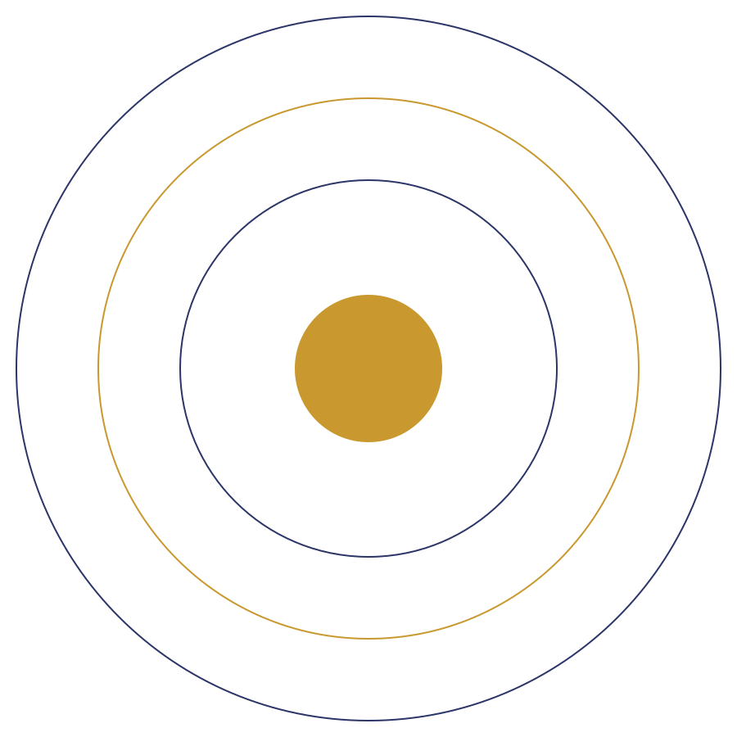
JYEDU 杰圆教育 · PHD 留学申请与奖学金规划
本科直博
一步到位，读美国名校全额资助博士
不用先读硕士 · 学费全免 + 生活津贴 · 不设申请季上限直到成功

Slide 2
一个被大多数家庭忽略的选择
多数家庭以为读博必须先读硕士——其实美国博士项目的主流入学路径，本来就是本科直接申请。
常见认知
实际情况
必须先读完硕士，才有资格申请博士
留学等于一大笔学费 + 生活费支出
花大价钱读的硕士，性价比说不清楚
读博=经济负担，普通家庭要慎重考虑
美国博士项目普遍面向本科生直接招生
跳过硕士，省 2–3 年时间
博士阶段普遍「全额资助」——学费全免
按月发放生活津贴，家庭几乎零额外负担

Slide 3
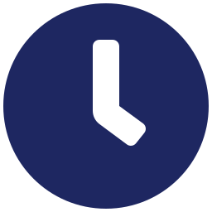



本科直博的四大理由
从时间、费用、认可度到经济压力，直博路径全面占优
省时间
省费用
本科毕业直接申请、直接入学，跳过硕士阶段，通常节省 2–3 年。
不用先花一笔硕士学费；博士阶段资助模式进一步降低留学门槛。
更被认可
全额资助
美国博士学位在学术界与产业界认可度明确，科研成果构成独立履历。
学费全免 + 按月生活津贴，相当于「带薪读博」，家庭几乎零额外负担。

Slide 4
带薪读博：一笔算得清楚的经济账
美国博士项目普遍实行「全额资助」（Fully-funded）培养模式，被录取即视为带薪读博
0
月度
2–3年
学费
生活津贴
省下的时间
由院校 / 导师科研经费 / 资助方承担，全额免除
以助教(TA)、助研(RA)或奖学金(Fellowship)形式按月发放
跳过硕士阶段，本科直接入读博士项目
JYEdu 的申请策略：只申请、只推荐具备全额资助传统的项目与导师

Slide 5



服务如何陪跑：三阶段全程支持
从研究方向定位到拿到录取，每一步都有顾问团队同行
阶段 1
阶段 2
阶段 3
明确研究方向
打造竞争力档案
全程申请支持
梳理学术背景与科研经历
定位目标院校 / 导师 / 实验室
优先筛选全额资助项目
完成差距分析（Gap Analysis）
协助推进 / 发表研究成果
制定申请截止日节点计划
统筹标化考试与文书写作
结构化梳理申请材料
个人陈述 / 定制文书打磨
推荐信策略与奖学金规划
材料审核提交、面试辅导
行前指导，直到拿到录取

Slide 6

保障机制
不设申请季数量上限，直到成功为止
学生在满足配合条件的前提下，如某一申请季未能取得 Top 100 全额资助录取，JYEdu 将持续为其规划并支持后续申请季，不设申请季数量上限、不再另行收取咨询服务费，直至学生取得 Top 100 全额资助录取为止。
这套机制把家庭最大的顾虑——「钱交了，万一没申上怎么办」——转化为一个明确的服务边界：
目标不达成，服务不停止

Slide 7


谁在为孩子的申请负责
真人顾问一对一带教，全程跟进研究方向、文书与套磁进展
顾问团队学术背景
团队具备 Cornell、Stanford、UC Berkeley、UC Davis 等高校的学术与科研背景
Cornell University
Stanford University
UC Berkeley
UC Davis
真人顾问 + 全流程一对一陪跑，而非一次性文书代写服务

Slide 8


想知道孩子适不适合直博路径？
预约一对一评估，了解孩子的背景能申请到哪个层次的院校
邮箱
jytech202307@gmail.com
微信 / WeChat
扫码或搜索 JYEdu 杰圆教育
JYEdu 杰圆教育 · JY Tech LLC

